Slide 1
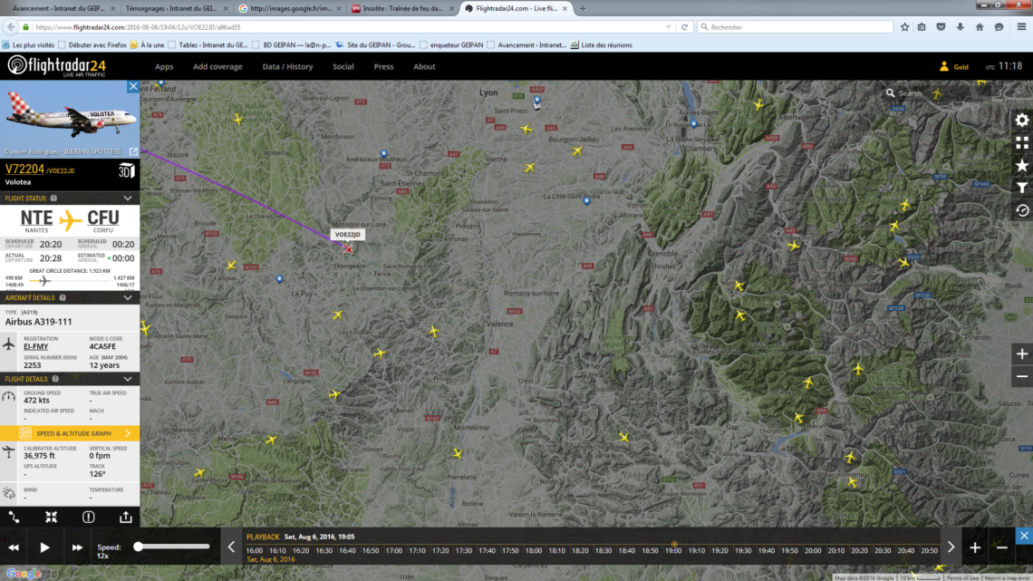
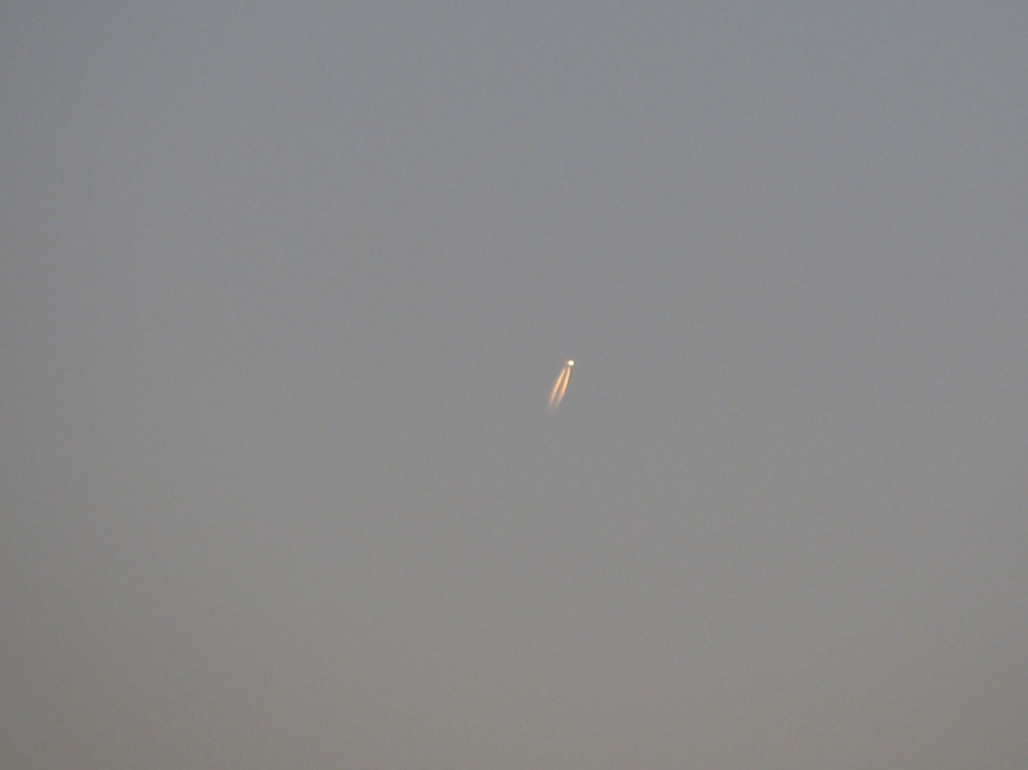
avion PAN heure photo 20H05 : 65 km , élévation PAN ~ 8,5°
Photo focale vraie 25mm, équivalente 150 mm Zoom numérique 1, ouverture angulaire hauteur ~9,5 °
L’autre avion décalé de 10° en azimut n’est pas dans le champ

Slide 2
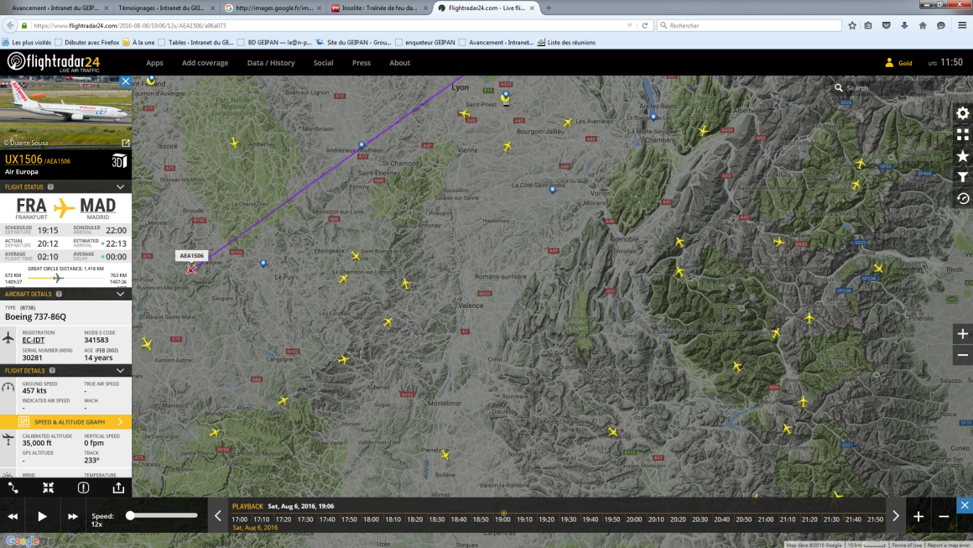
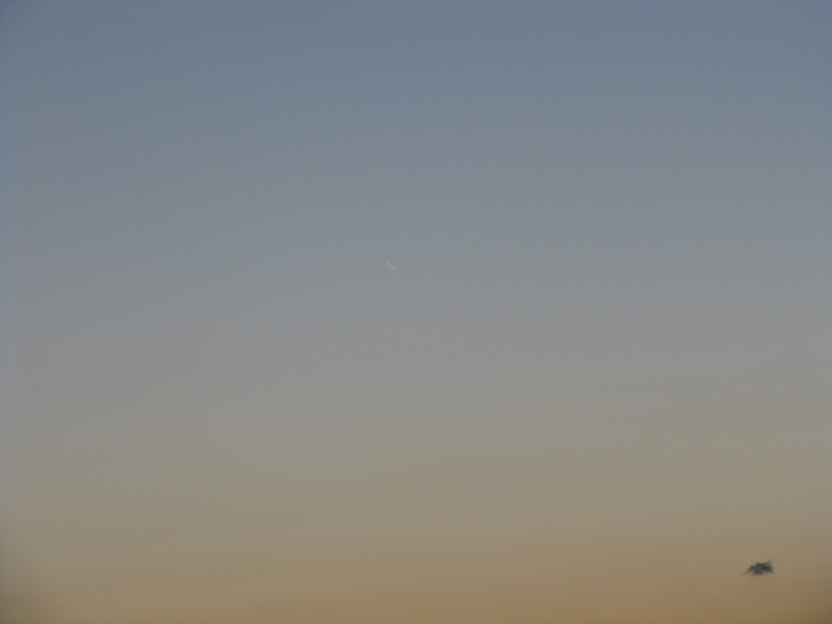
Autre avion photo 20H06 : 112km , élévation ~ 5°
l’avion PAN est alors à 52 km , élévation ~10,5°
Photo focale vraie 75mm, équivalente 450 mm Zoom numérique 1,6, ouverture angulaire hauteur ~2°
L’autre avion , le PAN, est hors champ au dessus

